Slide 1
1. Modellbasierte Transformationen für PSS 2. Interdisziplinäre Nutzung von Modellinformationen in der Entwicklung von PSS
Konstantin Govedarski
Bernhard Radke
Luc Weiler

Slide 2
Motivation
Wissen in fachspezifischen Modellen verteilt
Kollaboration erforderlich
Konsistentes Bild schwer
zu schaffen

Slide 3
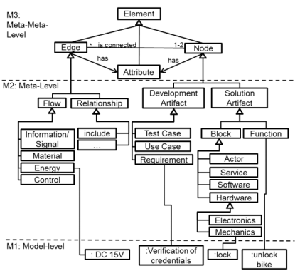
Grundlage – Das PSS-Integrationsframework (PSS-IF)
SFB 768: „Concept for an Integration-framework to enable the crossdisciplinary development of product-service-systems”

Slide 4
Agenda
Motivation
Forschungsrichtungen
Transformationen (IDP 1)
Visualisierung (IDP 2)
Ergebnisse
Ausblick

Slide 5
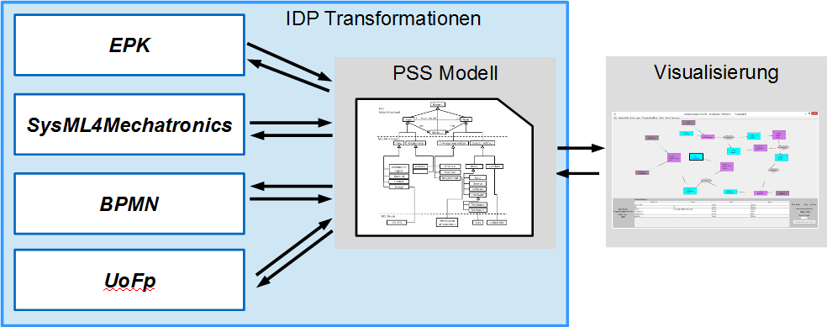
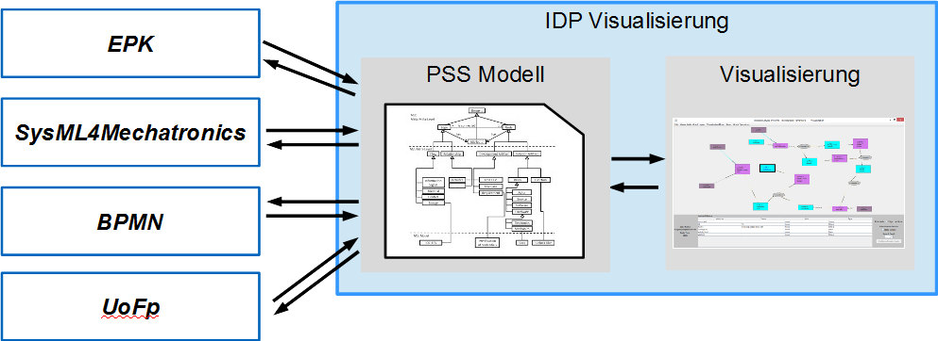
Forschungsrichtungen
IDP 1: Modellbasierte Transformationen für PSS
IDP 2: Interdisziplinäre Nutzung von Modellinformationen in der Entwicklung von PSS

Slide 6
Agenda
Motivation
Forschungsrichtungen
Transformationen (IDP 1)
Ziele
Lösungsalternativen
Diskussion & Entscheidung
Implementierung
Visualisierung (IDP 2)
Ergebnisse
Ausblick

Slide 7
Transformationen (IDP 1) – Ziele
Transformation von Modellen zwischen jeweils zwei Sprachen
Möglichst informationsverlust-frei
Proof-of-Concept (PoC) Implementierung
4 Beispielsprachen:
Ereignisgesteuerte Prozess-Ketten (EPK)
Business Process Modelling Notation (BPMN)
Umsatzorientierte Funktions-Modellierung (UFM)
Systems Modelling Language for Mechatronics (SysML4Mechatronics)

Slide 8
Transformationen (IDP 1) – Lösungsmöglichkeiten
Direkten Transformationen (kein Zwischenformat)
Syntax-abhängig
Syntax-unabhängig
Indirekten Transformationen (mit Zwischenformat)
Fixes Schema für das Zwischenformat
Variables Schema für das Zwischenformat

Slide 9
Transformationen (IDP 1) – Lösungsmöglichkeit 1 Direkte syntax-abhängigte Transformation
Direkte Überführung eines Modells in der Quellsprache A zu einem Modell in der Zielsprache B, auf Ebene der konkreten Syntax der jeweiligen Sprachen
Vorteil: Sehr nahe an den Sprachen
Nachteil: Aufwand steigt exponentiell in der Anzahl an Sprachen und Formate
Beispiel: XSLT

Slide 10
Transformationen (IDP 1) – Lösungsmöglichkeit 2 Direkte syntax-unabhängigte Transformation
Direkte Überführung von Quellsprache A nach Zielsprache B über eigenes abstraktes Datenmodell
Vorteil: Abstraktion des konkreten Syntax
Nachteil: Aufwand steigt exponentiell in der Anzahl an Sprachen

Slide 11
Transformationen (IDP 1) – Lösungsmöglichkeit 3 Indirekte Transformation mit fixem Schema
Transformation von der Quellsprache in ein eigenes fixes Schema
Darauf folgende Transformation von den eigenen Schema in der Zielsprache
Vorteil: Abstraktion von der Syntax der Sprachen, geringer Aufwand für neue Sprache
Nachteil: Großer Aufwand bei Änderung am Zwischenschema

Slide 12
Transformationen (IDP 1) – Lösungsmöglichkeit 4 Indirekte Transformation mit variablem Schema
Transformation über Zwischenformat, definiert über ein flexibles Schema
Vorteil: Änderungen durch Konfiguration
Nachteil: Größerer initialer Aufwand für die Umsetzung
Beispiel: EMF

Slide 13
Transformationen (IDP 1) – Diskussion & Entscheidung
Annahme: Weitere Sprachen werden dazu kommen
Weitere Transformationen werden bekannt werden
Vergleich der Ansätze (erwartete Komplexität der notwendigen Anpassung):
 | Direkt, syntax-abhängig | Direkt, syntax-unabhängig | Indirekt, festes Schema | Indirekt, flexibles Schema
Neue Sprache | N² | N² | 1 | 1
Anpassung bestehender Sprache | N² | N² | N | 1 bis N
PSS-IF Erweiterung | N² | N² | N | 1 bis N

Slide 14
Transformationen (IDP 1) – Implementierung Konzept

Slide 15
Transformationen (IDP 1) – Implementierung Metamodel und Model
Metamodel und Model
Viewpoint is auch Metamodel
Model ist implizit eine View mit dem entspr. Viewpoint

Slide 16
Transformationen (IDP 1) – Implementierung Konzept

Slide 17
Transformationen (IDP 1) – Implementierung Realisierung der (Modell)Transformationen
Implizit durch:
Menge an vordefinierten atomarer Transformationen
Sukzessiver Aufbau des Viewpoints durch Anwendung atomarer Transformationsregeln auf ein Metamodel
Atomare Transformationen:
Rename
Alias
Artificialize
Hide
Deinstantify
Join

Slide 18
Transformationen (IDP 1) – Implementierung Beispiel Umsatzorientierte Funtkionsmodellierung (UFM)

Slide 19
Transformationen (IDP 1) – Implementierung Beispiel Umsatzorientierte Funktionsmodellierung (UFM)
Create artificial Blocks (Artificialize)
Create artificial ControlFlow (Artificialize)
Join InformationFlow
:Block
<<InformationFlow>>
:Block
<<Relationship>>
<<Relationship>>
:State
<<InformationFlow>>
:Function
<<ControlFlow>>

Slide 20
Transformationen (IDP 1) – Implementierung Technische Aspekte
Java, Maven, Junit, EMF, Guava
Warum?
Standardtechnologien
Verbreitete Akzeptanz
Erfahrung
Zielarchitektur:
Max reusability
Max flexibility (loose coupling)
Min maintenance effort
Patterns!

Slide 21
Agenda
Motivation
Forschungsrichtungen
Transformationen (IDP 1)
Visualisierung (IDP 2)
Ziele
Realisierung der Ziele
Technische Grundlagen
Implementierung
Ergebnisse
Ausblick

Slide 22
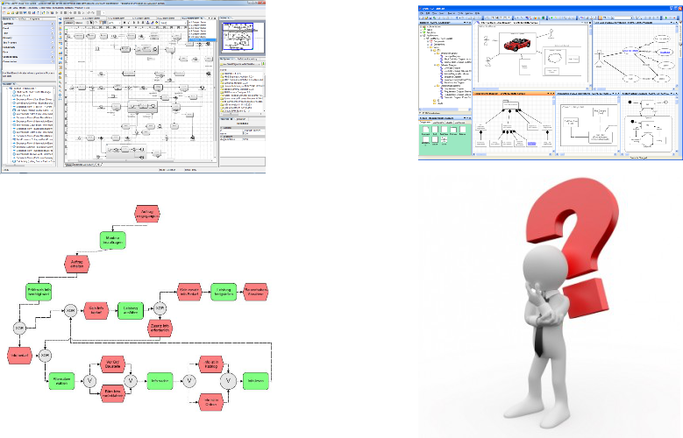
Visualisierung (IDP 2) – Ziele
Ziele
Import und Export aus verschiedenen Quellformaten
Visualisierung des Gesamtmodells
Bearbeitung des Gesamtmodells
Analysen auf dem Gesamtmodell
Anforderungen
Benutzerfreundlichkeit
Ohne Mehraufwand nutzbar
Mehrnutzen generieren

Slide 23
Visualisierung (IDP 2) – Realisierung der Ziele
Import und Export aus verschiedenen Quellformaten
Automatischer Import mit PSS-IF Transform
Export in verschiedene Zielsprachen mit PSS-IF Transform
Visualisierung des Gesamtmodells
Unterschiedliche Visualisierungen der Elemente (Farbe, Form, Inhalt)
Verschiedene Ansichten auf das Modell (Graph, Matrix)
Bearbeitung des Gesamtmodells
Modifikation der Element Attribute
Einfaches Einfügen und Löschen von Elementen
Analysen auf dem Gesamtmodell
Hervorheben von Zusammenhängen
Filtern über Attribute und Elementtypen

Slide 24
Visualisierung (IDP 2) – Technische Grundlagen
PSS-IF Core
Modellierungssprache des PSS-IF Modells
PSS-IF Transform
Transformationen aus Quellsprache zu PSS-IF
Transformationen aus PSS-IF zur Ausgabesprache
Jung2 Framework
Vorteile
Framework zur Visualisierung von Graphen und Netzwerken
Open Source
Leicht anpassbar und erweiterbar
Java API
Nachteil
Benötigt festgelegte Datenstruktur (Viz-Modell)

Slide 25
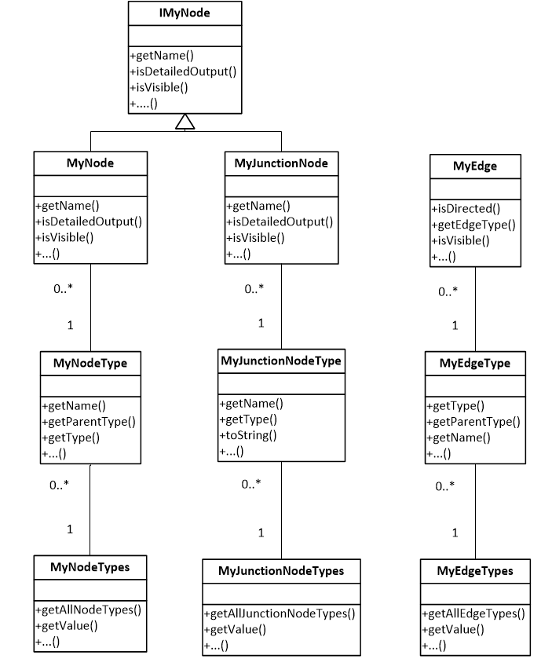
Visualisierung (IDP 2) – Implementierung Aufbau des Viz-Modells

Slide 26
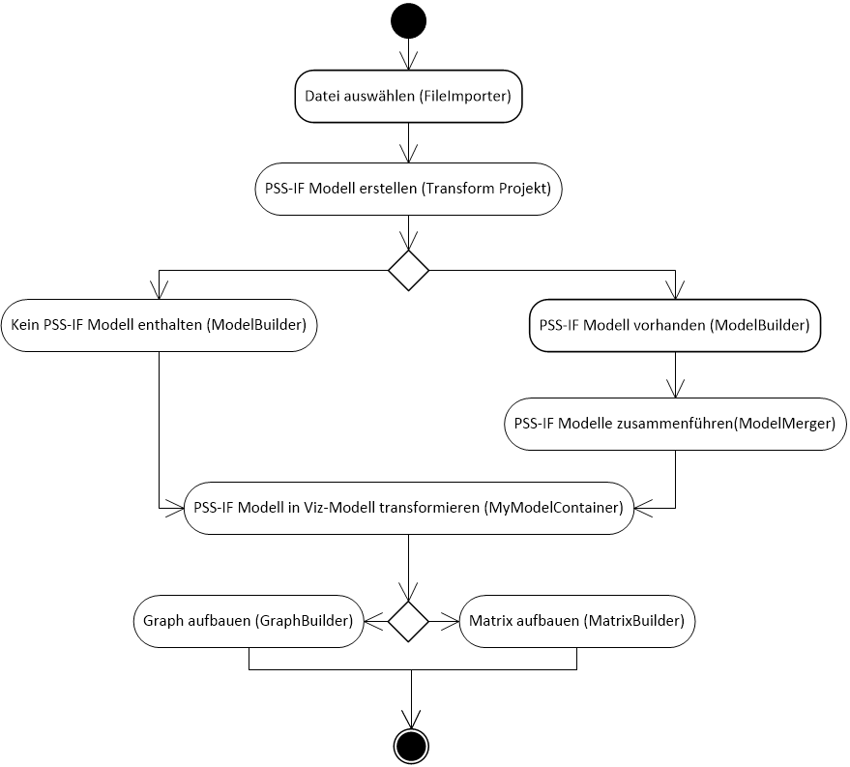
Visualisierung (IDP 2) – Implementierung Einlesen von Daten

Slide 27
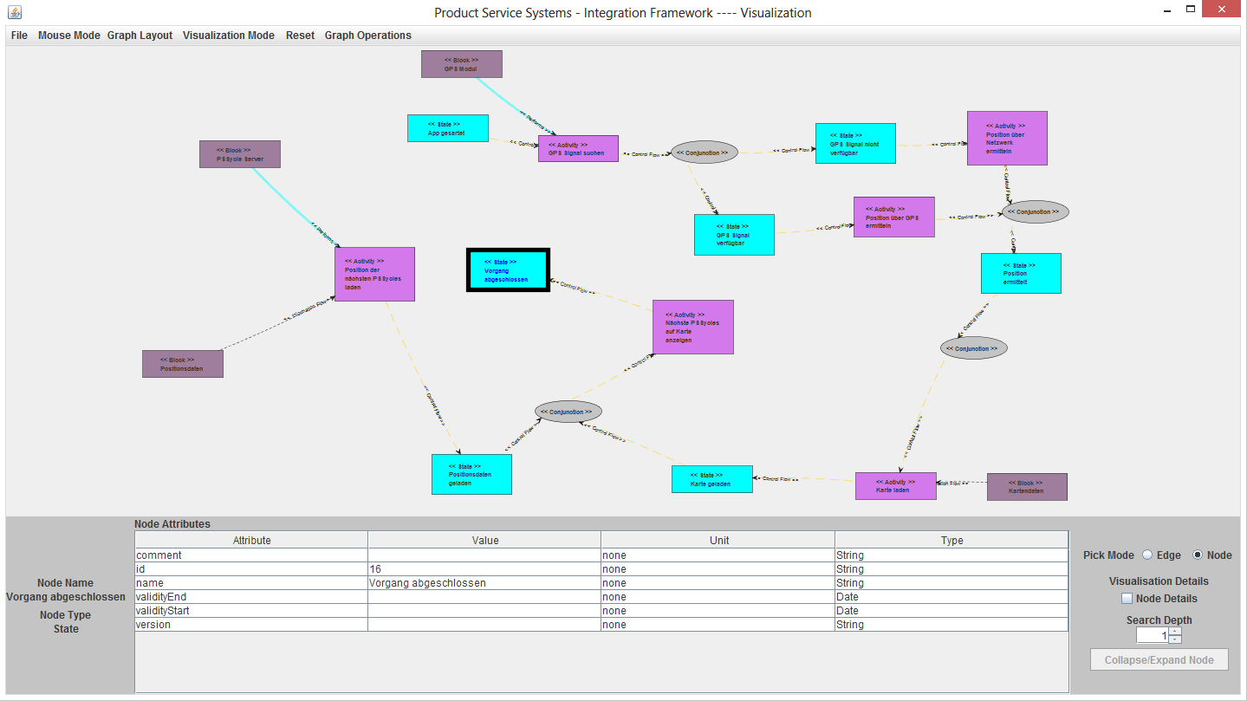
Visualisierung (IDP 2) – GraphView Visualisierung
Visualisierung des PSS-IF Modells
Informationen über das selektierte Element
Einstellungen der Ansicht / Modifikationsoperationen / Analysen

Slide 28
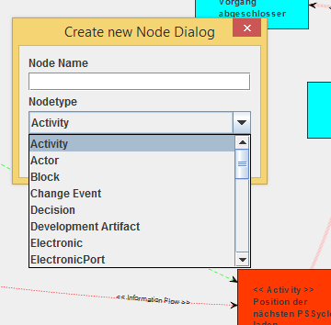
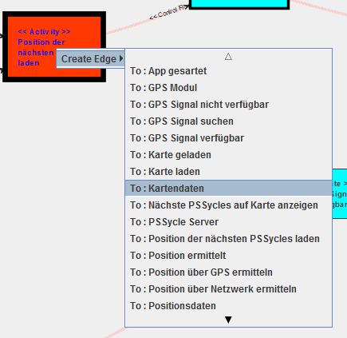
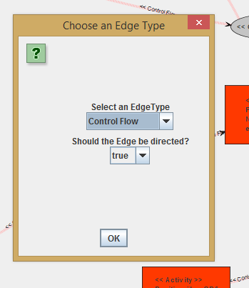
Visualisierung (IDP 2) – GraphView Modifikationen
Einfügen von Knoten
Einfügen von Kanten
(1) Startknoten und Endknoten der Kante festlegen
(2) Kantentyp und Kantenarten festlegen

Slide 29
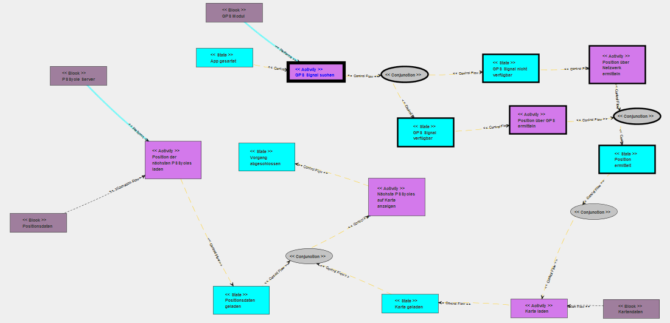
Visualisierung (IDP 2) – GraphView Analysen
Hervorheben von Zusammenhängen (Depth Search)

Slide 30
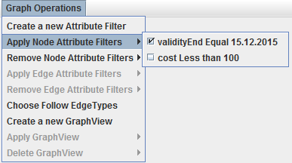
Visualisierung (IDP 2) – GraphView Analysen
Filtern nach Elementtyp
Der Nutzer kann nach Knotentyp und/oder Kantentyp filtern
Der Filter wird automatisch abgespeichert
Filtern nach Attribut Eigenschaften
Auf Knoten oder Kanten definierbar
Vergleich vom Attribut Wert mit benutzerdefinierten Wert (Bedingung)
Alle Elemente, die die Bedingung erfüllen, bleiben sichtbar
Knoten 2
Knoten 1
Knoten 3
Knoten 1
Knoten 3

Slide 31
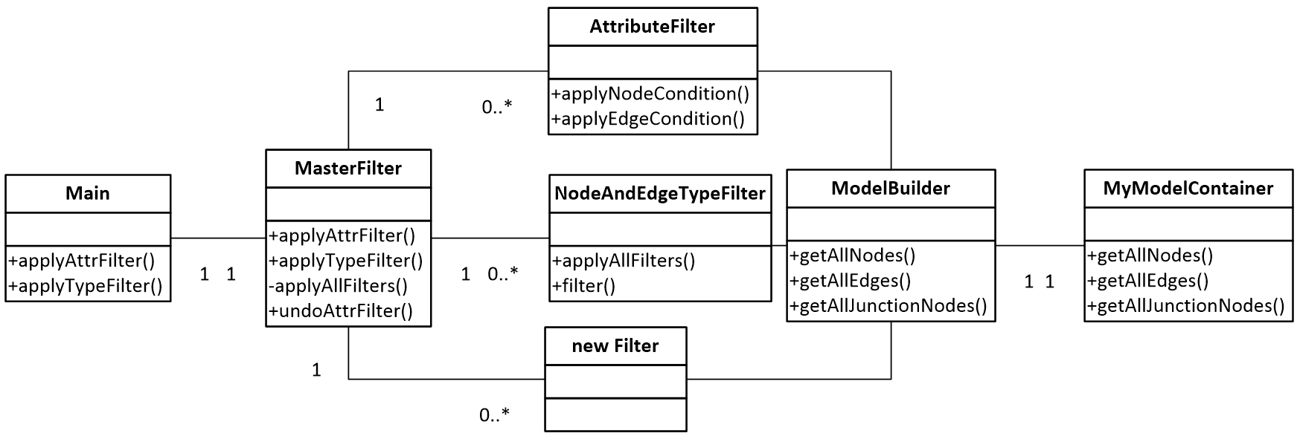
Visualisierung (IDP 2) – GraphView Aufbau Filter

Slide 32
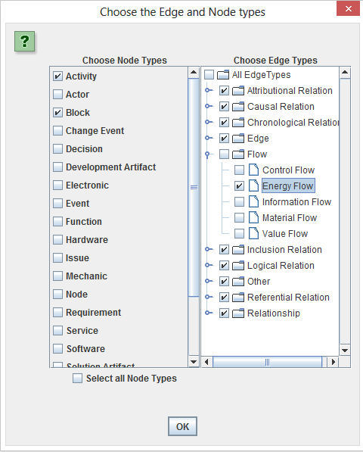
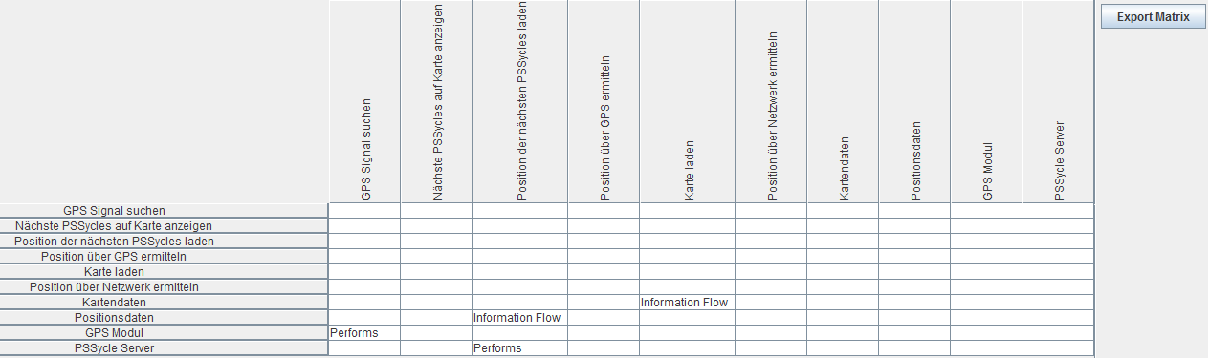
Visualisierung (IDP 2) – MatrixView
Filtern nach Knotentypen und Kantentypen
Excel Export

Slide 33
Agenda
Motivation
Forschungsrichtungen
Transformationen (IDP 1)
Visualisierung (IDP 2)
Ergebnisse
Transformationen
Visualisierung
Ausblick

Slide 34
Ergebnisse Transformationen
Framework sowie Transformationen in der PoC erfolgreich umgestezt
Atomare Transformationen ermöglichen einen hohen Wiederverwendungsgrad
6 Atomare Transformationen für die Umsetzung der 3 Sprachen ausreichend
Eigenges Framework für die Verarbeitung von Visio 2013 (VSDX) Dateien
3 aus 4 Sprachen unterstützt
BPMN aufgrund spezielle Visio-Serialisierung nicht unterstützt
SysML4Mechatronics
Erster Ansatz mit UML-Serialisierung gescheitert
Zweiter Ansatz mit SFB 768 eCore erfolgreich
EPK: Nativ durch Visio VSDX Bibliothek
UFM als GraphML Export von Soley (check name!)

Slide 35
Ergebnisse Visualisierung
Import und Export aus verschiedenen Quellformaten
Automatischer Import und sofortige Anzeige
Visualisierung des Gesamtmodells
Matrix und Graphen Darstellung
Bearbeitung des Gesamtmodells
Einfügen von Knoten und Kanten
Modifizieren der Attribute von Elementen
Analysen auf dem Gesamtmodell
Hervorheben von Zusammenhängen
Filtern über Attribute und Elementtypen

Slide 36
Ausblick
Repository
Zentrale verwaltung eines Modells
Alle Rollen arbeiten durch geeignete Viewpoints auf dassselbe Modell
Konsistenz und kollaboration dadurch transparent möglich
Mögliche Verbesserungen der Visualisierung
Intelligenter Model Merger
JUNG2 Layouts für große Knoten optimieren
Mehrere „Kontaktpunkte“ für Elemente des Graphen definieren
Mögliche Erweiterungen der Visualisierung
Weitere Filter einbinden (z.B. Filter über aggregierte Attribut Werte)
Modifikation des Gesamtmodells in der Matrix View erlauben
Lösch und Merge Operationen implementieren (PSS-IF Core muss erweitert werden)

Slide 37
Vielen Dank für Ihre Aufmerksamkeit!
Ihre Fragen?

